Slide 1
A ação dos Tribunais de Contas
e do Instituto Rui Barbosa no monitoramento das Metas do Plano Nacional de Educação
Carolina Costa
Conselheira do Tribunal de Contas do Estado da Bahia
Thaiz Braga
Assessora do Gabinete
Notes:
<número>

Slide 2
Reorientação da Atividade Fiscalizatória
dos Tribunais de Contas
I
Estado prestacional
II
Políticas públicas
III
Orçamento-programa
IV
CF/88: fiscalização operacional, critérios de legitimidade e economicidade
V
Atricon 2010: Planos Estratégicos
2015: Programa de Qualidade e Agilidade
2018: MMD TC-QATC26– Fiscalização da Educação
Notes:
<número>

Slide 3
MMD-TC-Atricon
Apresenta critérios de avaliação do controle do cumprimento das metas e estratégias dos planos
1
Estabelecimento de controle externo da aplicação de recursos públicos destinado a
educação no plano estratégico do Tribunal de Contas
2
Os recursos públicos destinados à educação deverão ser priorizados no plano anual de fiscalização
3
Fiscalização focada especialmente no cumprimento tempestivo das metas e estratégias fixadas no PNE
Notes:
<número>

Slide 4
DE ACORDO COM MMD-TC, O TRIBUNAL DEVERÁ:
Fiscalizar as ações relacionadas à meta voltada à valorização dos profissionais de educação
Desenvolver ações destinadas à elaboração dos planos de educação pelos jurisdicionados
Fiscalizar as ações relacionadas à meta voltada ao acesso e à qualidade do ensino superior
Fiscalizar a execução dos planos de educação, de modo a zelar pelo cumprimento das metas e estratégias
Fiscalizar as ações relacionadas à meta voltada à efetivação da gestão democrática da educação
Acompanhar a instituição e o funcionamento das instâncias colegiadas previstas no PNE
QATC-26: Fiscalização da Educação
Diagnóstico do TCE/BA na avaliação de 2017
Fiscalizar a garantia do direito à educação básica, especialmente quanto ao acesso, à universalização da alfabetização e à ampliação da escolaridade e das oportunidades educacionais
32 dimensões avaliadas
8 cumpridas pelo TCE/BA
Notes:
<número>

Slide 5
Instituto Rui Barbosa
IRB
Missão: Promover a integração, o desenvolvimento e o aperfeiçoamento dos métodos e procedimentos de controle externo, aprimorando instituições e sociedade, de modo a fortalecer ações que beneficiem a coletividade.
Visão: Ser referência no conhecimento e na promoção da qualificação e da integração dos órgãos de controle externo
Notes:
<número>

Slide 6
IRB e ATRICON: iniciativas mais importantes
ATRICON (Resolução nº003/2015)
PNE
Lei Federal nº 13.005/2014
METAS
ESTRATÉGIAS
MONITORAR
FISCALIZAR
INDICADOR referente à Fiscalização da Educação (QATC 26)
Fiscalização Operacional e Programática
Planejamento da Fiscalização
FISCALIZAÇÃO DA EDUCAÇÃO
Fiscalização Orçamentária e Finaceira
Fiscalização dos Planos de Educação
Notes:
<número>

Slide 7
IRB e ATRICON: Iniciativas mais recentes
2
Ações educativas sobre
orçamento público: CNBB
1
Projeto Integrar – OCDE/TCU/TCs
3
Cruzamento de informações que permite
a validação de gastos em Educação: TCE RS
4
Cessão de dados ao FNDE: TCE MG
Notes:
<número>

Slide 8
OS PLANOS DE EDUCAÇÃO NO BRASIL:
MARCOS HISTÓRICOS
1934
1945
Governo de Kubitschek. Programa de Metas: Educação voltada para a atividade econômica. (Manifesto dos Educadores, 1959)
1964
Programas Estratégicos. Planos Setoriais Estratégicos I (1971), II (1975 -1979) e III (1980 -1985)
1988
Poder Centralizado. Favorecimento aos grupos apoiadores (religiosos e militares)
As restrições foram naturalizadas. Ênfase em questões organizacionais em detrimento das finalidades educacionais. Projetos de caráter transitórios, ações descentralizadas. Resgate da ideologia do Estado Novo
Constituição Federal
Retorno ao ambiente democrático. Tendência intervencionista durou até o retorno de Vargas ao poder (1950-1954)
Vinculação dos recursos da Educação (Manifesto dos Pioneiros - 1932)
1º Plano (2001 – 2011)
1937
1956-
1961
1970-
1985
2º Plano (2014 – 2024)
Notes:
<número>

Slide 9
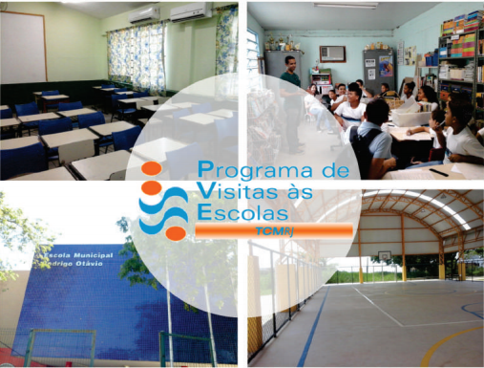
Atuação dos Tribunais de Contas: TCM RJ
Programa de Visitas às Escolas da Rede Municipal de Ensino
Verificar as condições gerais das Escolas
Construir indicadores na área de Educação (avaliação da gestão)
Acompanhar a execução de contratos
Possibilitar a solução rápida de problemas emergenciais
Incutir nos alunos consciência de cidadania
Dar à sociedade mais um mecanismo de exercício do controle social
Notes:
<número>

Slide 10
Atuação dos Tribunais de Contas - TCE SC
Monitoramento da taxa de atendimento de crianças de 0 a 5 anos de idade que frequentaram creches e pré-escolas em âmbito municipal, no ano de 2017
II Fórum TCE Educação, com o tema “A gestão pública eficiente e transparente da educação”.
Monitoramento da Estratégia que trata da proporção dos servidores efetivos do sistema público educacional em relação aos admitidos em caráter temporário (ACTs)
Emissão de alerta para Estado e municípios sobre necessidade de assegurar recursos para execução dos planos de educação
Notes:
<número>

Slide 11
Atuação dos Tribunais de Contas: TCE MG
Na Ponta do Lápis: Programa de ações Integradas
O Programa, por meio de várias ações, visa monitorar o cumprimento das 20 metas e 254 estratégias do PNE
Notes:
<número>

Slide 12
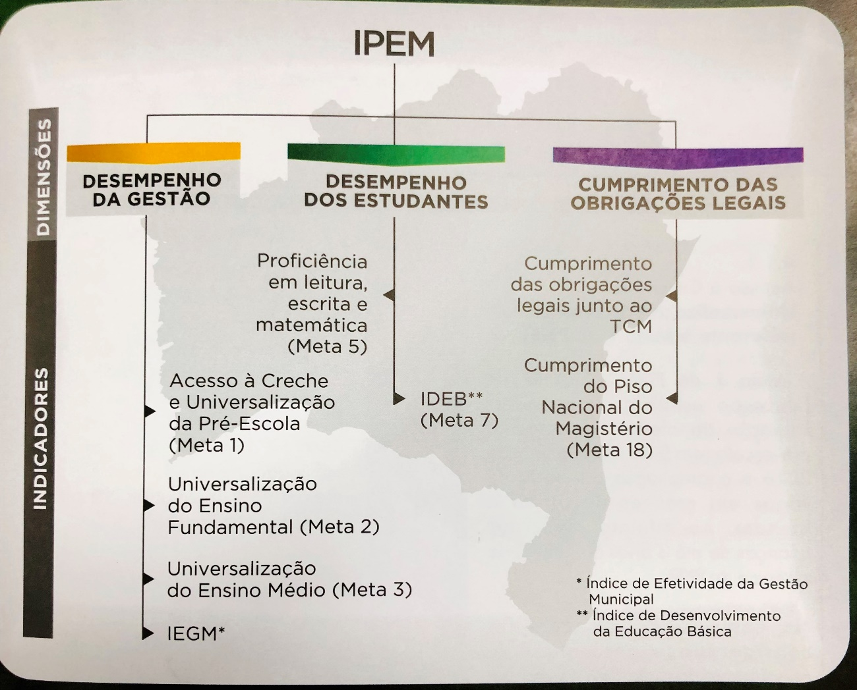
Atuação dos Tribunais de Contas: TCE BA – TCM BA
Projeto Educação é da Nossa Conta
Projeto Índice de Performance da Educação nos Municípios
Notes:
<número>

Slide 13
Atuação dos Tribunais de Contas - TCE RS
Radiografia da Educação Infantil no Rio Grande do Sul
Perfil da Educação Pública
no Rio Grande do Sul: educação infantil e ensinos fundamental e médio
Diagnóstico dos Conselhos Municipais de Educação - 2018
TC EDUCA
Notes:
<número>

Slide 14
TC Educa:
como monitorar as metas do PNE
Notes:
<número>

Slide 15
TC Educa:
Desenvolvido pelo Tribunal de Contas de Minas Gerais, com o apoio do TCE-RS e do TCE-MS;
Base de dados com informações atualizadas dos Estados e Municípios para as metas carregadas;
Alerta de advertência quando do não atingimento da meta;
Permite exportar para excel e csv os dados das consultas realizadas no sistema;
Acesso ao público pelo endereço: https://pne.tce.mg.gov.br
Notes:
<número>

Slide 16
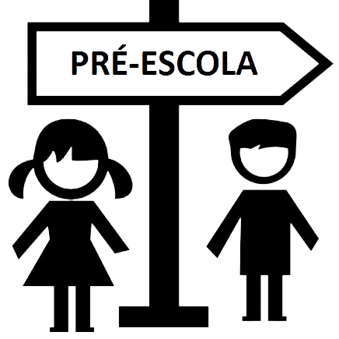
O PNE foi organizado em 20 metas
TC Educa – Meta Carregada
Meta 1: universalizar, até 2016, a educação infantil na pré-escola para as crianças de 4 (quatro) a 5 (cinco) anos de idade e ampliar a oferta de educação infantil em creches de forma a atender, no mínimo, 50% (cinquenta por cento) das crianças de até 3 (três) anos até o final da vigência deste PNE.
Educação
Infantil
1A Universalizar o acesso
a pré-escola para as
crianças de 4 a 5 anos
de idade
1B Atender via creche, no
mínimo, 50% das
crianças de até 3 anos
Notes:
<número>

Slide 17
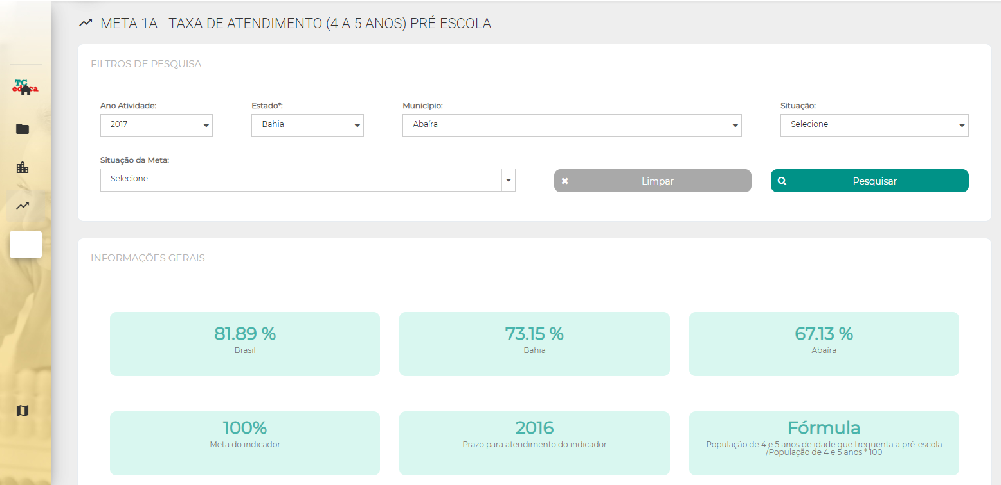
TC Educa – Meta 1 – Indicador 1A
Valores do Indicador da Meta
Notes:
<número>

Slide 18
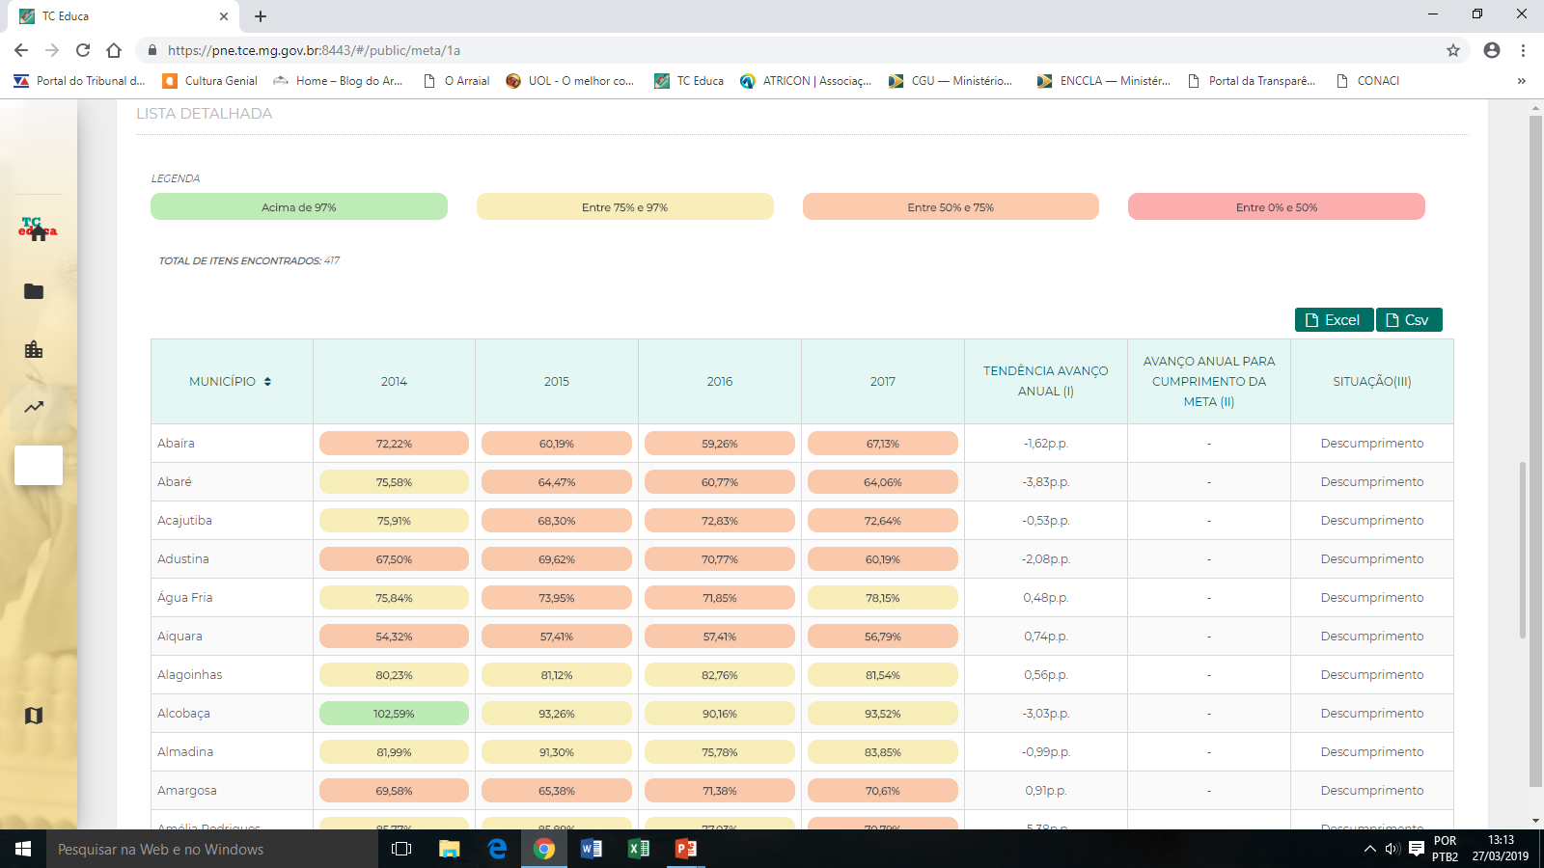
TC Educa – Meta 1 – Indicador 1A
Faixas de Monitoramento
Acima de 97% do cumprimento da meta
Entre 75% e 97% do cumprimento da meta
Entre 50% e 75% do cumprimento da meta
Abaixo de 50% do cumprimento da meta
Notes:
<número>

Slide 19
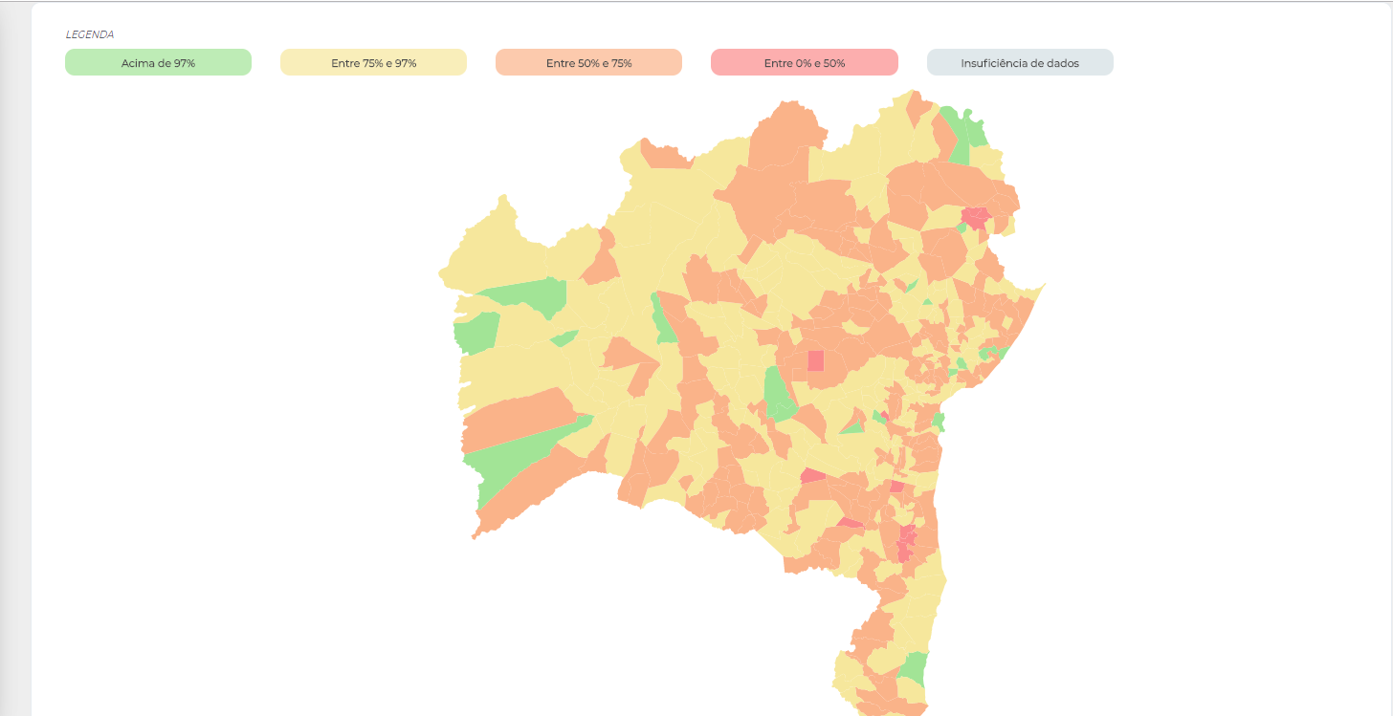
TC Educa – Meta 1 – Indicador 1A
Representação Cartográfica
Notes:
<número>

Slide 20
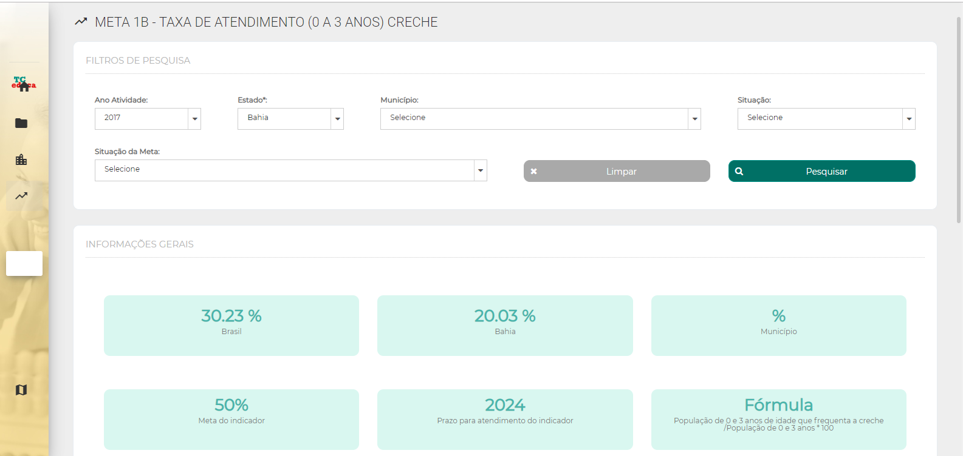
TC Educa – Meta 1 – Indicador 1B
Notes:
<número>

Slide 21
O PNE foi organizado em 20 metas
TC Educa – Meta Carregada (parcialmente)
Meta 2: universalizar o ensino fundamental de 9 (nove) anos para toda a população de 6 (seis) a 14 (quatorze) anos e garantir que pelo menos 95% (noventa e cinco por cento) dos alunos concluam essa etapa na idade recomendada, até o último ano de vigência deste PNE.
Ensino
Fundamental
2A Universalizar o Ensino
Fundamental para toda
população de 6 a 14
anos
2B Garantir que 95% dos alunos
concluam o Ensino
Fundamental na idade
recomendada
Notes:
<número>

Slide 22
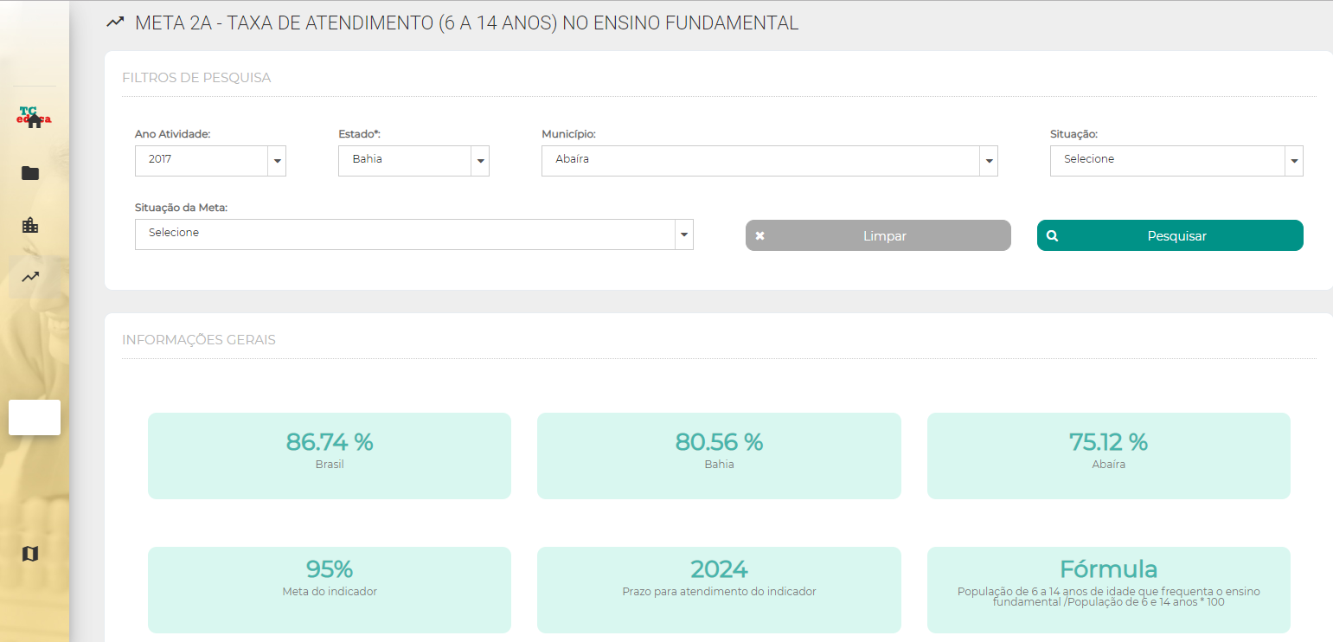
TC Educa – Meta 2 – Indicador 2A
Notes:
<número>

Slide 23
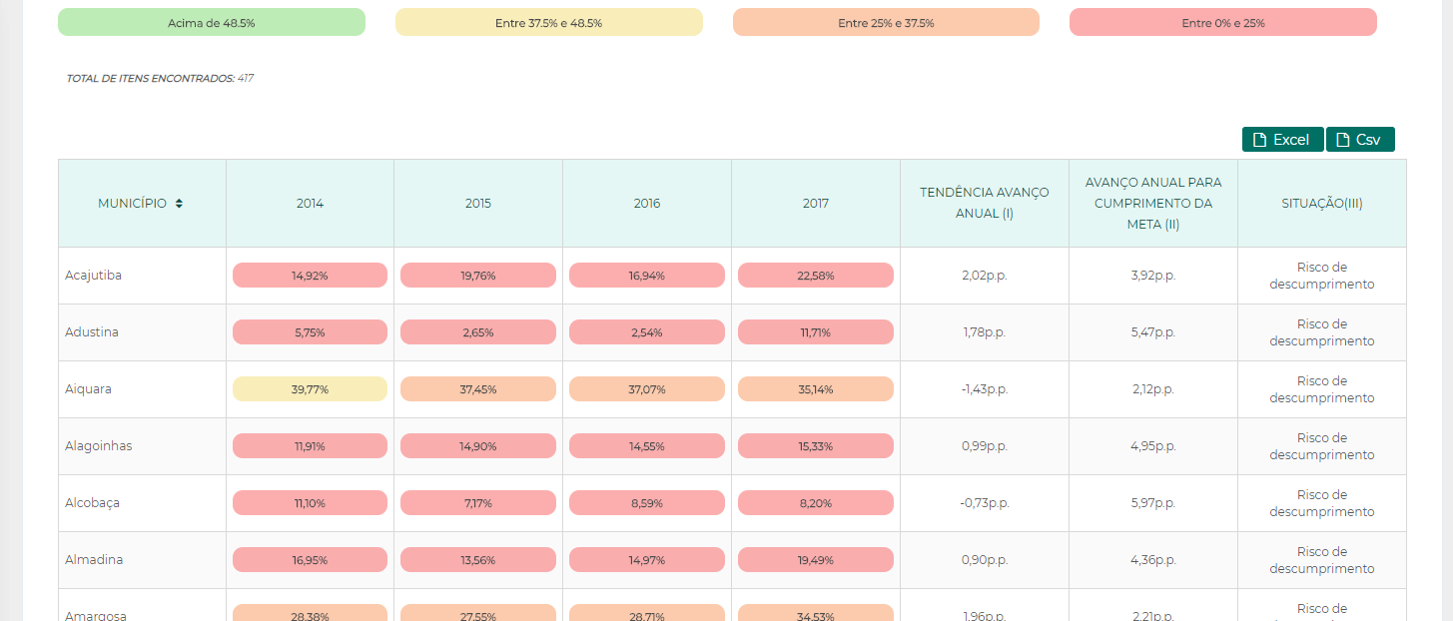
TC Educa – Meta 1 – Indicador 2A
Situação da Meta
Induficiência de dados
Descumprimento
Risco de Descumprimento
Regular
Notes:
<número>

Slide 24
O PNE foi organizado em 20 metas
TC Educa – Meta Carregada
Meta 3: universalizar, até 2016, o atendimento escolar para toda a população de 15 (quinze) a 17 (dezessete) anos e elevar, até o final do período de vigência deste PNE, a taxa líquida de matrículas no ensino médio para 85% (oitenta e cinco por cento).
Ensino
Médio
3B Elevar a taxa líquida de
matrículas no ensino
médio para 85%
3A Universalizar o atendimento
escolar para toda a
população de 15 a 17 anos
Notes:
<número>

Slide 25
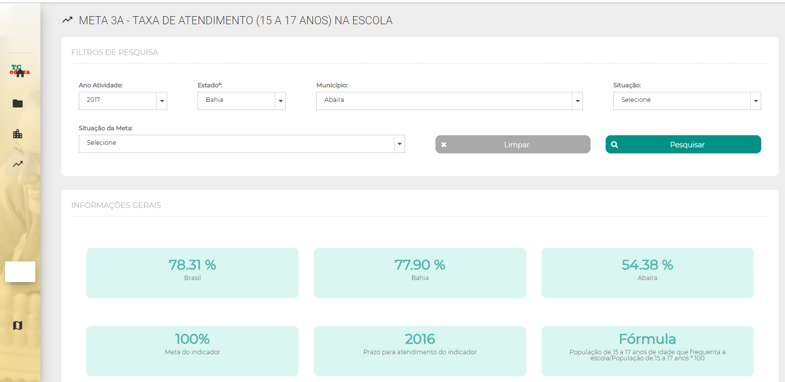
TC Educa – Meta 3 – Indicador 3A
Notes:
<número>

Slide 26
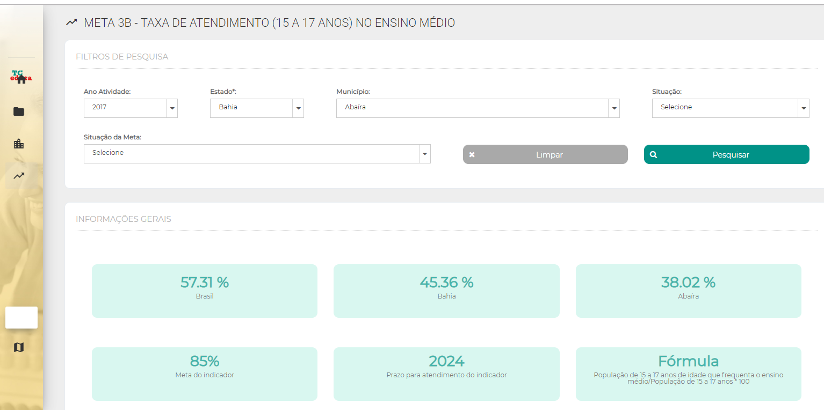
TC Educa – Meta 3 – Indicador 3B
Notes:
<número>

Slide 27
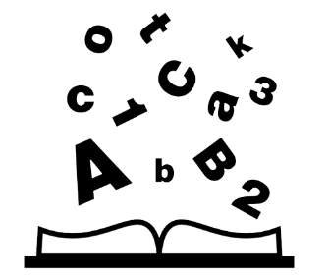
O PNE foi organizado em 20 metas
TC Educa – Meta a ser Carregada
Meta 5: alfabetizar todas as crianças, no máximo, até o final do 3º (terceiro) ano do ensino fundamental.
Alfabetização Infantil
Tornar todas as crianças proficientes em LEITURA no máximo até o final do 3º ano do ensino fundamental
Tornar todas as crianças proficientes em ESCRITA no máximo até o final do 3º ano do ensino fundamental
Tornar todas as crianças proficientes em MATEMÁTICA no máximo até o final do 3º ano do ensino fundamental
Notes:
<número>

